Slide 1
코로나19, 지식 커먼즈와 지재권의 대응
2020. 5. 19.
정보법학회 사례연구회
남희섭 (지식연구소 공유개방 Knowledge Commune)

Slide 2
목차
[1] 코로나19와 저작권
[2] 코로나19와 특허
[3] 코로나19와 지식 커먼즈
[4] 지식 생산 방식의 전환

Slide 3
[1] 코로나19와 저작권
코로나19 대응에 필요한 학술 논문이나 과학적 연구성과, 데이터의 이용이 저작권 때문에 어려움을 겪는 사례는 거의 없음.
오히려 저작물의 자발적 공유, Open Access, Open Science가 전 세계적으로 활발하게 일어나고 있음.

Slide 4
[1] 코로나19와 저작권
유네스코: COVID-19 Educational Disruption and Response
원격교육용 각종 무료 앱 제공
온라인 강좌 플랫폼
교육/학습 자료

Slide 5
[1] 코로나19와 저작권
3가지 링크 제공
Links to COVID-19 Resources: 코로나19 관련 학술, 뉴스, 교육 콘텐츠 (오픈 액세스)
Links to COVID-19 Data Resources: 코로나19 관련 데이터
Links to Learning-at-Home Resources: 원격 교육, 재택 교실

Slide 6
[1] 코로나19와 저작권

Slide 7
[1] 코로나19와 저작권
Elsevier, Springer
LA Times - Column: COVID-19 could kill the for-profit science publishing model. That would be a good thing
Copyright Alliance: Resources from Creator/Copyright Community to Ease Coronavirus Impact
대한출판문화협회 “코로나19 확산에 따른 출판계의 대응 현황“
<도서 기증>
<초중고 교과서 및 교육자료 지원(한시적 제공, 온라인 불법 유포 금지>
<전자책·온라인 독서·학습 지원>

Slide 8
[2] 코로나19와 특허
특허 기술의 공유 사례는 상대적으로 적음.
민간의 시도가 있지만, 실효성은 의문
Open COVID Pledge
2020년 3월 31일 출범, Creative Commons, Stanford Law School, PIJIP (American University), Mozilla
코로나19 세계적 대유행의 종식과 질병의 영향을 최소화할 목적으로 모든 특허, 저작권 및 기타 지재권의 이용을 허락(비독점·무상·전 세계)
기간: 2019년 12월 1일부터 WHO가 코로나19 세계적 대유행 종식 선언 1년 후까지.
인텔, Unified Patents, 페이스북, 아마존, IBM, 휴렛팩커드, 마이크로소프트, 우버 등
COVID-19 Technology Access Framework: established on April 7, 2020 by Stanford University, Harvard University, and the Massachusetts Institute of Technology.

Slide 9
[2] 코로나19와 특허
오히려 특허가 장벽으로 작용
의료용 N95 마스크 - 미국
미국 켄터키 주지사는 4월 1일 기자회견에서 특허 때문에 N95 마스크 생산이 어렵다며 미국내 생산을 위해 특허의 무상 라이선스 촉구
KEI의 제임스 러브에 따르면, 3M은 특허 문서에 N95 또는 마스크(respirator)가 포함된 미국 특허를 441개 보유

Slide 10
[2] 코로나19와 특허
인공 호흡기 – 이탈리아
이탈리아 북부지역 Bresica 병원에서 인공호흡기에 사용되는 밸브 공급 부족 사태 ➔ 밸브 특허권자가 필요한 수량만큼 공급하지 못하자, 지역 3D 프린팅 스타트업 Isinnova에 요청, 밸브를 재설계해 3D 프린트로 6시간만에 생산.
Isinnova 대표가 특허권자에게 밸브 설계도를 제공해 달라고 요청했으나, 거절 당하고 특허침해 소송으로 위협함.
원 부품은 소매가가 약 11,000 달러(?)인데, 3D 프린트로 제작하는 데에는 1달러
https://www.medicaldevice-network.com/news/3d-printed-valves-covid-19-Italy/

Slide 11
[2] 코로나19와 특허
코로나19 진단기 – 미국
Labrador Diagnostics는 최근(3월 9일) 코로나19 진단기 생산업체(BioFire)를 특허권 침해 소송 제기.
이 특허는 2018년 문을 닫은 혈액 검사장비 제조사(Theranos)가 가지고 있었음. 이 회사는 검사장비를 잔뜩 판매했는데, 제대로 작동하지 않아 2018년에 문을 닫음.
이들이 갖고 있던 미국 특허 제8,283,155호 및 10,533,994호를 소프트뱅크 소유의 특허괴물 Fortress가 매입했고, 페이퍼컴퍼니 Labrador Diagnostics를 만듦.
소송은 원숭이 셀카 저작권 소송을 대리했던 그 로펌이 대리.

Slide 12
[2] 코로나19와 특허
이스라엘 – ‘칼레트라’ 강제실시 (정부사용을 위한 특허발명의 강제실시) 발동
2020. 3. 18. 이스라엘 보건부 장관의 결정: 칼레트라(Kaletra (lopinavir 200mg/ritonavir 50mg)를 코로나19 치료 목적으로 수입하는 행위를 특허법 제104, 105조에 따라 허용
국가 안보 또는 필수적 공급이나 서비스를 유지하기 위해 필요한 경우 정부부처나 국영기업은 특허발명을 이용할 수 있고(제104조), 민간에게도 이용을 허락할 수 있음(제105조).
인도 제약사 헤테로(Hetero)로부터 칼레트라를 수입할 권한을 K.S. Kim International Ltd.에게만 부여
강제실시 발동 전 이스라엘 보건부의 요청에 제약사인 아비브(Abbvie)와 수입업자는 요청한 수량의 의약품을 공급할 수 없다고 답변.
아비브는 특허권 행사 포기 (HIV 포함), MPP에 무조건 라이선스 허용

Slide 13
[2] 코로나19와 특허
브라질 – 소위 ‘자동’ 강제실시
산업재산권법 제71조 개정안
공중보건 위기 선언이 있으면(WHO 또는 브라질 정부), 제71조의 국가비상사태 요건 충족
대상 특허 또는 특허출원은 산업재산권청(INPI)가 직권으로 또는 신청을 받아 공개
특허권자에 대한 보상: 브라질 정부에 판매하는 가격의 1.5%
보상금은 강제실시한 물품의 생산자가 지급
특허권자는 물품 생산에 필요한 충분한 정보를 브라질 정부에 제공해야 하며, 브라질 정부는 부정경쟁 방지 조치 취해야 함.

Slide 14
[2] 코로나19와 특허
캐나다 – 정부사용을 위한 특허발명의 강제실시
코로나19 대응 특별법(3. 25. 발효)
현행 특허법 제19.3조 다음에 제19.4조를 추가하여 공중보건 위기 대응에 필요한 범위 내에서 캐나다 정부 또는 캐나다 정부가 지정한 제3자가 특허 발명을 생산, 제조, 사용, 판매할 수 있도록
특허청장의 재량 없앰: (1) 신청에 대한 허락 여부, (2) 사용 기간 법정화, (3) 사용 조건: 공중보건 위기 대응에 필요한 범위
보상금은 기존과 동일, 특허권자와 사전 협의는 면제
한시법: 최장 2021. 9. 30.까지만 정부사용 가능

Slide 15
[2] 코로나19와 특허
독일 – 정부사용을 위한 강제실시 제도 개선 (1)
‘인간 감염병의 예방 및 퇴치를 위한 법률’ 개정(3. 28. 발효)
의약품과 의료장비의 기초적 공급을 위한 권한 강화와 의료 분야의 인력 강화
학교나 돌봄센터가 문을 닫아 수입이 줄어든 부모들에게 보상금을 주거나, 의료 시설을 신속하게 짓기 위한 건축법의 예외 조항
보건부 장관이 특허법 제13조 제1항에 따라 특허권을 제한(정부사용을 위한 특허발명의 강제실시)할 수 있도록 함.

Slide 16
[2] 코로나19와 특허
독일 – 정부사용을 위한 강제실시 제도 개선 (2)
독일 특허법 제13조 제1항: 연방정부가 공공복리를 위하여 특허발명을 실시한다는 명령을 한 경우에는 특허권은 효력이 없다. 적절한 최고 연방 기관 또는 이 기관으로부터 명령을 받은 하위 기관이 독일의 안보를 위해 특허발명을 실시한다는 명령을 한 경우 이 실시행위에는 특허권의 효력이 미치지 않는다. 제2항: 연방 정부 또는 최고 연방 기관의 제1항에 따른 명령에 대한 불복소송은 연방행정법원이 관할한다. 제3항: 제1항의 경우 특허권자는 연방 정부를 상대로 합리적인 보상금을 청구할 권리를 가진다. 보상금의 금액에 관한 분쟁은 민사법원에 제기할 수 있다. 제1항 제1문에 따른 연방 정부의 명령은 특허발명의 실시 전에 특허등록원부(특허법 제30조 제1항)에 등록된 특허권자와 미리 소통하여야 한다. 제1항 제2문에 따른 명령을 내린 최고 연방 기관이 제1문에 따른 보상금 청구가 있다는 사실을 안 경우에는 등록 특허권자에게 이를 통지하여야 한다.

Slide 17
[3] 코로나19와 지식 커먼즈
WHO “Solidarity” clinical trial for COVID-19 treatments
새로운 방식의 국제임상시험 프로그램
3월 18일 개시, 522개 임상시험 등록
WHO Knowledge Pool
Access to COVID-19 Tools (act) Accelerator (24 April 2020)
가난하든 부유하든 모두에게 평등한 치료 기회 보장이 목적.
WHO 사무총장 “코로나19는 연대를 통해서만 종식시킬 수 있다. 국가와 민간이 협력하고 과학과 연구 성과의 혜택이 모두에게 돌아가야 한다”
EU Pledging Initiative (4 May 2020)
3월 26일 G20 합의 후속조치
초기 자금 75억 유로 목표

Slide 18
[3] 코로나19와 지식 커먼즈
WHO Knowledge Pool
코스타리카 정부 공식 제안 (3. 23.)
코로나19 진단, 예방, 통제 및 치료에 사용될 수 있는 기술에 관한 현재 및 미래의 권리를 공동으로 관리하는 풀을 WHO에 두자.
우선 MOU를 맺고 구체적인 조건은 추후 결정
WHO 사무총장 언론 브리핑 (4. 6.)
EU, 네덜란드, 영국 지지
EU의 WHA 73 코로나19 대응 결의안 초초안(zero draft) (4. 15.)
WHO 사무총장, 코스타리카, 칠레 대통령 언론 브리핑 (5. 15.)
WHA 73 결의 (5. 19.(?))

Slide 19
[3] 코로나19와 지식 커먼즈
WHA 73 문재인 대통령 기조연설
“둘째, 백신과 치료제 개발을 위해 국경을 넘어 협력해야 합니다. 개발된 백신과 치료제는 인류를 위한 공공재로서 전 세계에 공평하게 보급되어야 할 것입니다. 한국은 백신과 치료제 개발을 위한 WHO의 노력을 전적으로 지지합니다. 한국은 세계 백신 면역 연합, 글로벌 펀드, 국제 의약품 구매기구, 국제 백신 연구소에 공여국으로 참여하고 있으며, 올해부터 감염병 혁신 연합에도 기여할 예정입니다.”
시진핑 중국 국가주석
“Covid-19 vaccine development and deployment in China, when available, will be made a global public good, which will be China’s contribution to ensuring vaccine accessibility and affordability in developing countries,”

Slide 20
[3] 코로나19와 지식 커먼즈 WHO Knowledge Pool
코로나19 대응 결의문(실행방안(OP) 1~6: 대상 제한 없음. 7: 회원국, 8: 국제기구 및 관련 당사자, 9: 사무총장)
OP4 Calls for the universal, timely and equitable access to and fair distribution of all quality, safe, efficacious and affordable essential health technologies and products including their components and precursors required in the response to the COVID-19 pandemic as a global priority, and the urgent removal of unjustified obstacles thereto; consistent with the provisions of relevant international treaties including the provisions of the TRIPS agreement and the flexibilities as confirmed by the Doha Declaration on the TRIPS Agreement and Public Health;
OP8.2 Work collaboratively at all levels to develop, test, and scale-up production of safe, effective, quality, affordable diagnostics, therapeutics, medicines and vaccines for the COVID-19 response, including, existing mechanisms for voluntary pooling and licensing of patents to facilitate timely, equitable and affordable access to them, consistent with the provisions of relevant international treaties including the provisions of the TRIPS agreement and the flexibilities as confirmed by the Doha Declaration on the TRIPS Agreement and Public Health;

Slide 21
[3] 코로나19와 지식 커먼즈 WHO Knowledge Pool
OP9.8 Rapidly, and noting OP2 of RES/74/274 and in consultation with Member States, and with inputs from relevant international organizations civil society, and the private sector, as appropriate, identify and provide options that respect the provisions of relevant international treaties, including the provisions of the TRIPS agreement and the flexibilities as confirmed by the Doha Declaration on the TRIPS Agreement and Public Health to be used in scaling up development, manufacturing and distribution capacities needed for transparent equitable and timely access to quality, safe, affordable and efficacious diagnostics, therapeutics, medicines, and vaccines for the COVID-19 response taking into account existing mechanisms, tools, and initiatives, such as the Access to COVID-19 Tools (ACT) accelerator, and relevant pledging appeals, such as “The Coronavirus Global Response” pledging campaign, for the consideration of the Governing Bodies

Slide 22
[4] 지식 생산 방식의 전환
모든 선행 기술과 지식을 후행 기술, 지식의 개발에 자유롭게 사용할 수 있다면, 이것이 보장된 지식 생산 방식이 최적
지식 풀의 크기가 클 수록 기술혁신에 긍정적(Stiglitz, 2014, IPRs, pool of knowledge and innovations)
문제는 공유지의 비극.
해법(공유지의 비극 문제의 해법): (1) 시장, (2) 국가, (3) 커먼즈

Slide 23
[4] 지식 생산 방식의 전환
우리는 시장을 통한 해법의 극단적 형태를 취하고 있음.
지식재산기본법
“지식재산의 창출·보호 및 활용을 촉진하고 그 기반을 조성하기 위한 정부의 기본 정책과 추진 체계를 마련”(제1조)
국가, 지방자치단체, 공공연구기관과 사업자: “지식재산의 창출·보호 및 활용을 촉진”(제4조)
국가지식재산 기본계획
법 제3장 ➔” 지식재산의 창출·보호 및 활용의 촉진”
지식재산 친화적 사회환경 조성(제29조)지식재산 교육 강화(제33조)

Slide 24
[4] 지식 생산 방식의 전환
국가연구개발사업의 연구부처가 ‘보건복지부’인
특허출원 전체 4,995건(출원일: 2010. 1. 4.~2020. 4. 9.)
대한민국 단독 | 질병관리본부장 | 76
 | 국립재활원장 | 45
 | 보건복지부장관 | 1
 | 계 | 122 (2.44%)
대한민국, 민간 공동 |  | 40 (0.80%)
민간 단독 |  | 4,833 (96.76%)

Slide 25
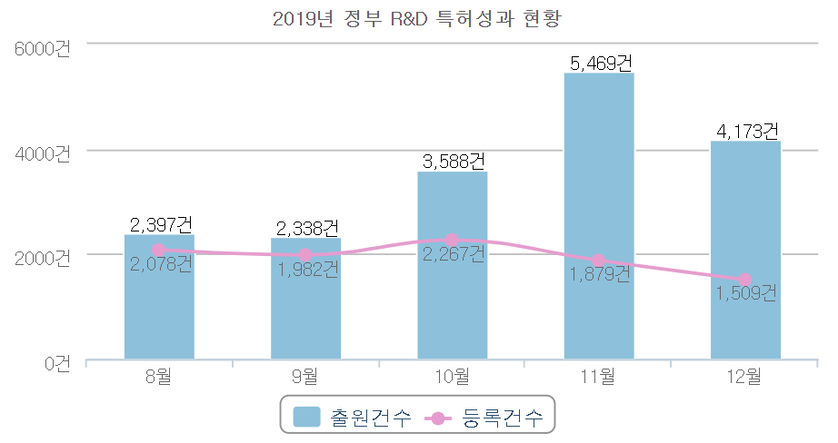

Slide 26
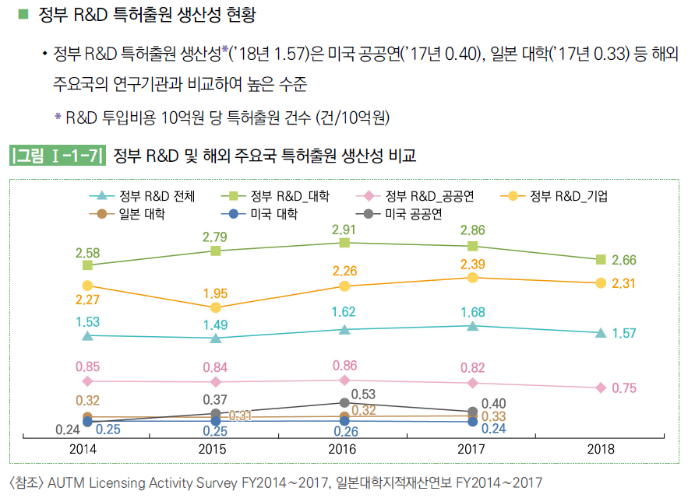

Slide 27
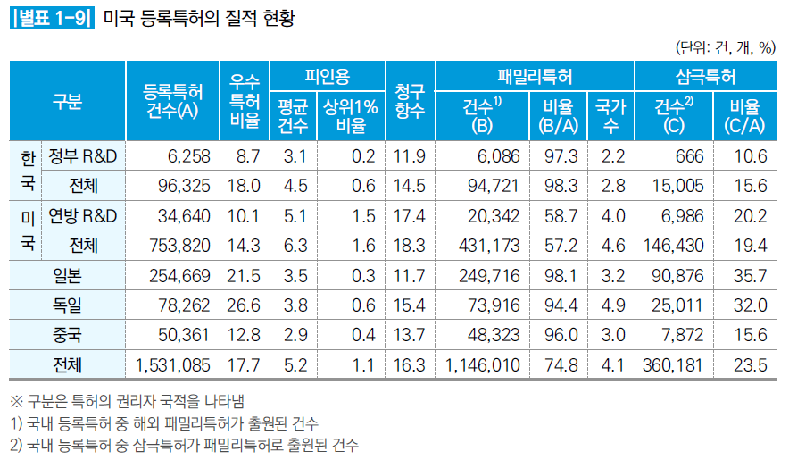

Slide 28
[4] 지식 생산 방식의 전환
인권 – 과학문화권(Right to science and culture)
세계인권선언 제27조, 사회권 규약 제15조
저자의 권리 + 문화생활에 참여할 권리 + 과학의 진보 및 응용으로부터 이익을 향유할 권리
과학권: 낙수 효과(trickle-down)에 의해 과학적 진보의 혜택이 자신에게 돌아올 때까지 기다리는 수동적 권리가 아니라 과학적 진보에 적극적으로 참여할 권리, 과학과 그것의 활용에 관한 정책결정 과정에 적극적으로 참여할 권리까지 포함.
과학권과 지재권의 관계(일반논평 25호): 연구개발 자금지원의 왜곡, 과학적 정보의 억제, 혜택을 누리지 못하게 가로막는 장벽.

Slide 29
Discussion

